Slide 1
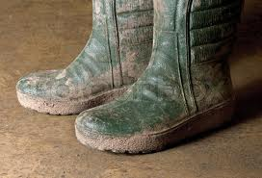
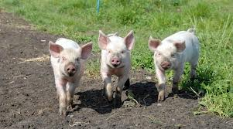
Sven-Ole Arlif 1961 Ungarn
1 af 3
Svinehyrden ser man tit
ud i marken traske,
store snørestøvler har han
og en hyrdetaske.
Hej!
Sådan sku' man leve livet
fri for dagens byrde!
Gid det dog var mig,
der var denne svinehyrde!

Slide 2
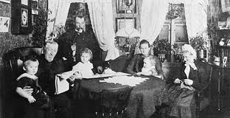
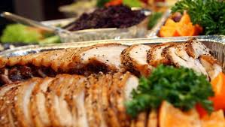
2 af 3
Svinehyrden har det godt
hjemme hos sin kone,
mad og drikke er parat og
børneflokken groende.
Hej!
Sådan sku' man leve livet
fri for dagens byrde!
Gid det dog var mig,
der var denne svinehyrde!

Slide 3
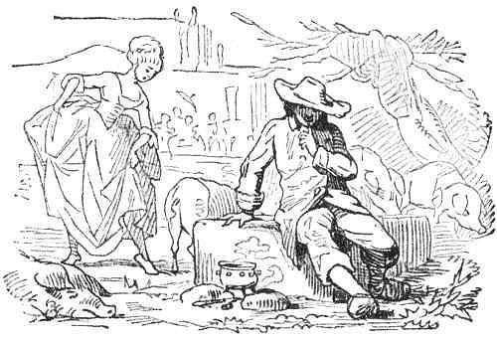
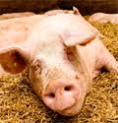
3 af 3
Grisen går i kornet ind,
bag det grønne dige,
svinehyrden sidder der
med en hyrdepige.
Hej! ...
Sådan sku' man leve livet
fri for dagens byrde!
Gid det dog var mig,
der var denne svinehyrde!

